Slide 1
МИНИСТЕРСТВО ПРОФЕССИОНАЛЬНОГО ОБРАЗОВАНИЯ И ЗАНЯТОСТИ НАСЕЛЕНИЯ ПРИМОРСКОГО КРАЯ краевое государственное бюджетное профессиональное образовательное учреждение
«АВТОМОБИЛЬНО-ТЕХНИЧЕСКИЙ КОЛЛЕДЖ» филиал пгт.Ярославский
«Пути и средства повышения учебной мотивации у обучающихся из категории ОВЗ и инвалидов»
Преподаватель : Денисова Татьяна Васильевна

Slide 2
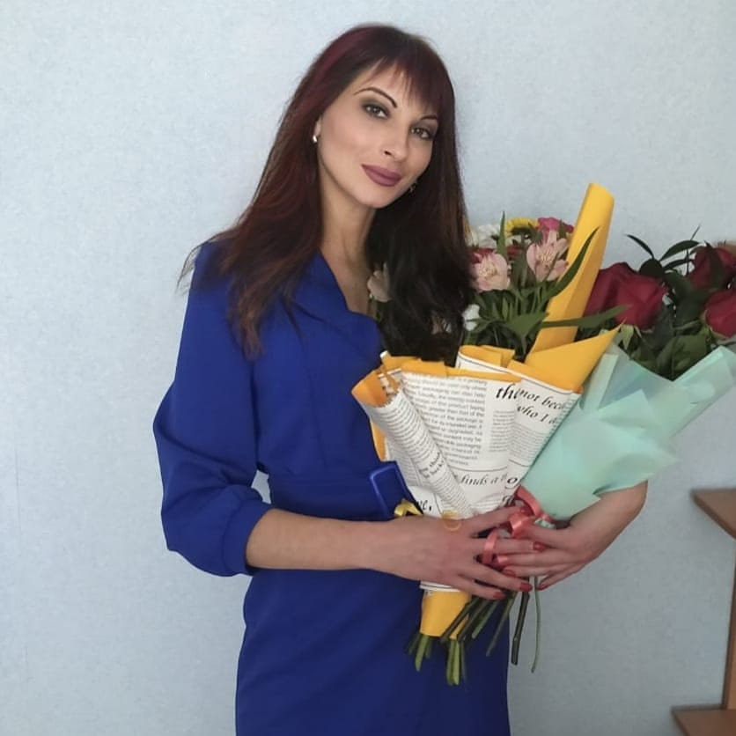
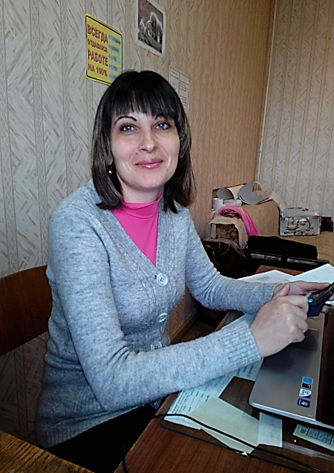
1.Общие сведения
КГБ ПОУ « Автомобильно –технический колледж» филиал пгт.Ярославский
Преподаватель по профессии « Повар»
18.12.1984 года рождения
Образование СПО, ВГУЭС, по специальности « Профессиональное обучение» квалификация: « Мастер профессионального обучения» Технолог,2007
Общий стаж работы- 17лет 3 месяца
педагогический стаж-14 лет 3 месяца
Первая квалификационная категория по должности мастер производственного обучения

Slide 3
«Все наши замыслы, поиски и построения превращаются в прах, если у обучающегося нет желания учиться»
В.А.Сухомлинский

Slide 4
Ведущим видом деятельности обучающихся является учение.
Оно существенно изменяет мотивы его поведения, открывает новые источники развития познавательных и нравственных сил, произвольного поведения.
Серьезной проблемой нашего времени является падение у обучающихся интереса к учебным занятиям и снижение общего уровня учебного труда.
Отсутствие интереса к учению, равнодушие к занятиям может выступать причиной накопления отрицательных эмоций по отношению к учебной деятельности.

Slide 5
Учеными доказано, что результат учебной деятельности обучающихся всего на 20-30% зависит от интеллекта и на 70-80% от преобладающих у него мотивов учения.

Slide 6
Мотивация – это совокупность мотивов, определяющих учебную деятельность.
Мотив - это то, что побуждает человека к действию. Не зная мотивов, нельзя понять, почему человек стремится к одной, а не другой цели, нельзя, следовательно, понять подлинный смысл его действий.

Slide 7
У обучающихся с ограниченными возможностями здоровья отмечается слабость мотивации к обучению.
Мотивация оказывает самое большое влияние на продуктивность учебного процесса и определяет успешность обучающихся в дальнейшем.
Развитие учебной мотивации — это процесс длительный, кропотливый и целенаправленный.

Slide 8
Одним из приоритетных стратегических направлений модернизации образования в Российской Федерации является обеспечение обучающихся, имеющих проблемы в психофизическом развитии, медико-психологическим сопровождением и специальными условиями обучения.
Информационно-коммуникационные технологии стали перспективным средством коррекционно-развивающей работы с обучающимися, имеющими ограниченные возможности здоровья.

Slide 9
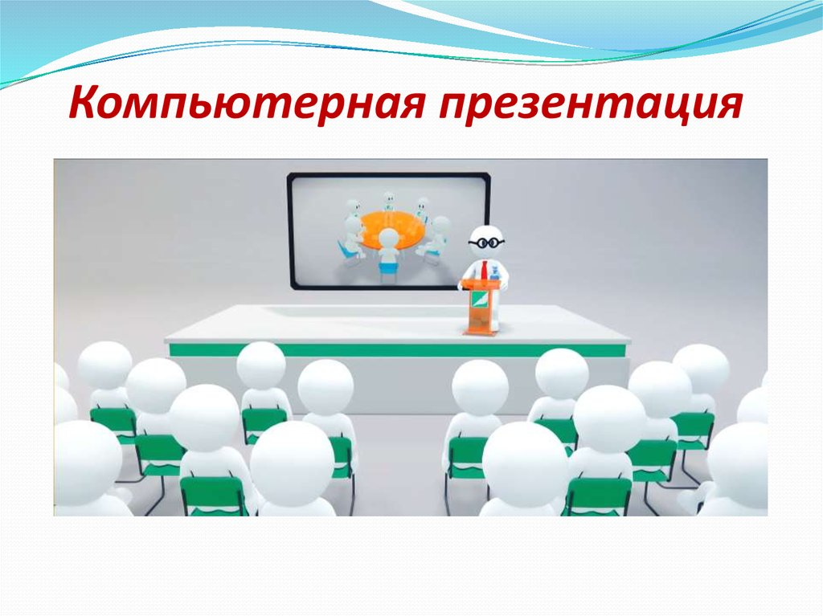


Материально техническое обеспечение лекционных занятий
презентации;
видеоролики;
раздаточный материал.

Slide 10
Информационные коммуникативные технологии на уроках теоретического обучения можно использовать, самый распространенный вид - мультимедийные презентации.
Подготовка презентаций – серьезный, творческий процесс, каждый элемент которого должен быть продуман и осмыслен с точки зрения восприятия обучающимися.

Slide 11
На занятиях теоретического обучения при проведении вводного инструктажа использую мультимедийные презентации, так как обучающиеся из категории детей инвалидов и ограниченным возможностью здоровьем хорошо воспринимают материал зрительно чем лекционный материал.
Мультимедийная презентация даёт возможность подать информацию в максимально наглядной и легко воспринимаемой форме, а это концентрация внимания и более успешное усвоение материала.

Slide 12
Для обучающихся из категории ОВЗ мультимедийные презентации - помощник в освоении и познании нового, развитии мотивации, один из способов социализации.
Презентация дает возможность педагогу иллюстрировать каждую свою мысль во время объяснения нового материала. При составлении мультимедийной презентации преподаватель использует разнообразный иллюстративный материал из учебных пособий, художественной литературы, фотографии.
Во время мультимедийной презентации можно быстро и грамотно использовать видеофрагменты. При использовании ИКТ, знания приобретаются по разным каналам восприятия (зрительным, речевой, слуховой).

Slide 13
Вывод
Используя мультимедийные презентации при проведении уроков , я убедилась в том, что учебный процесс становится увлекательным, интересным как для обучающихся, так и для педагога.
На таких уроках у детей с ОВЗ повышается мотивация к учению, развивается речь, внимание, мышление, углубляются знания об окружающем мире.
В заключении хочу отметить, что педагог на уроках должен проявлять педагогический такт, создавать ситуации успеха для студентов с ОВЗ, своевременно оказывать помощь, развивать веру в собственные силы и возможности.

